Slide 1
視障教材轉譯

Slide 2
大綱
擷取螢幕畫面，然後進行圖文辨識（使用 Google 文件）
一次將整個 PDF 檔案轉成圖片（使用 Adobe 免費轉檔服務）
Word 選項設定、文字搜尋與替換功能介紹
MathType 軟體介紹（安裝與基本操作）
Mathpix Snip 軟體介紹（安裝與用法）
使用 NVDA 與 Access8Math 來確認數學公式能否正確報讀
額外補充（若時間足夠）：LaTeX OCR、Ditto

Slide 3
作業環境的基本需求
Windows 10 + Office 2016（或更新的版本）
Google 帳號（使用雲端硬碟以及註冊其他網站）
PDF 閱讀器（Adobe Reader、Foxit、瀏覽器內建閱讀器等等）
抓圖軟體
NVDA （測試轉譯結果，看看某些符號能否報讀出來）
數學教材還需要：
NVDA 附加元件 Access8Math
MathType、數學公式 OCR 軟體（例如 Mathpix Snip）
對 LaTeX、HTML 語法的基本認識

Slide 4
圖文辨識（使用 Google 文件）
必備工具：抓圖軟體
免費：Windows 內建抓圖功能、WinSnap，PickPic……等等。
付費：SnagIt
展示：從 PDF 擷取部分頁面，再利用 Google 文件轉成文字。
使用抓圖軟體把 PDF 頁面的區塊擷取成圖片，儲存為 .jpg 或 .png 檔案。
將圖檔上傳至你的 Google 雲端硬碟。
在雲端硬碟網頁中的檔案名稱上面點右鍵 > 選擇開啟工具 > Google 文件。

Slide 5
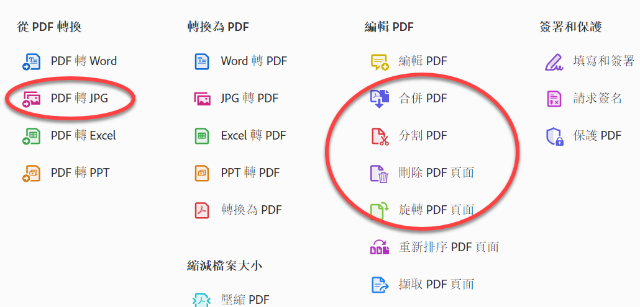
Adobe 線上轉檔服務（不見得會用到）

Slide 6
示範：PDF 局部頁面抓圖轉文字
工具很多，選自己覺得順手好用的就行。

